Slide 1
에어비앤비 EDA
DSL EDA Project 5조
김도언
박세승
박수빈
박준우
이승재

Slide 2
목차
데이터 설명
접근 방향 설정
요소분석
분석결과
예시적용

Slide 3
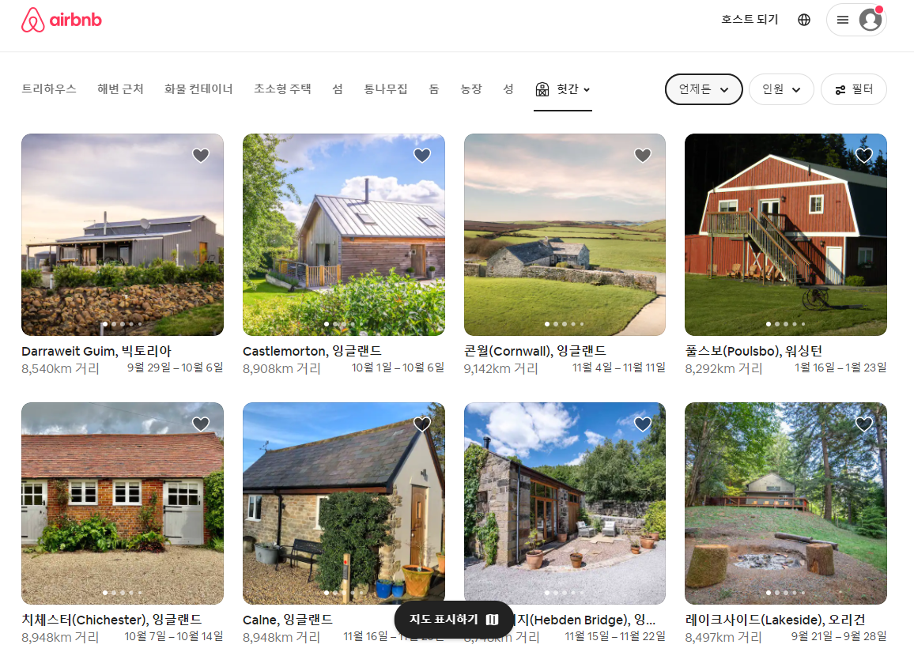
에어비앤비가 무엇인지 대략 설명

Slide 4
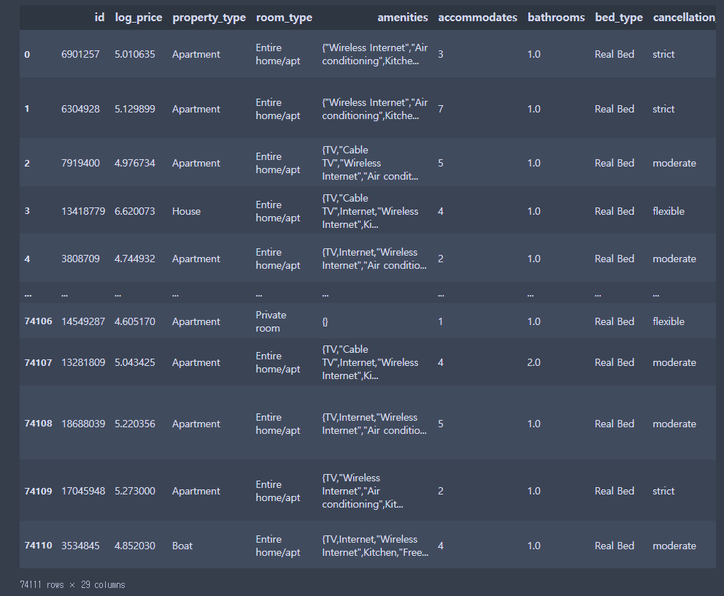
데이터 설명
약 7만 개의 행,
29개의 열
방대한 데이터

Slide 5
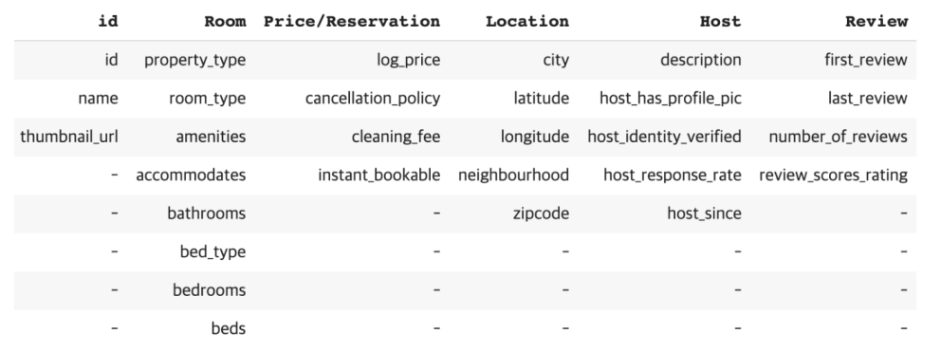
데이터 설명
id: 숙소
Room: 방의 특성
Price/Reservation: 가격과 정책
Location: 위치 관련
Host: 호스트 관련
Review: 리뷰 관련

Slide 6

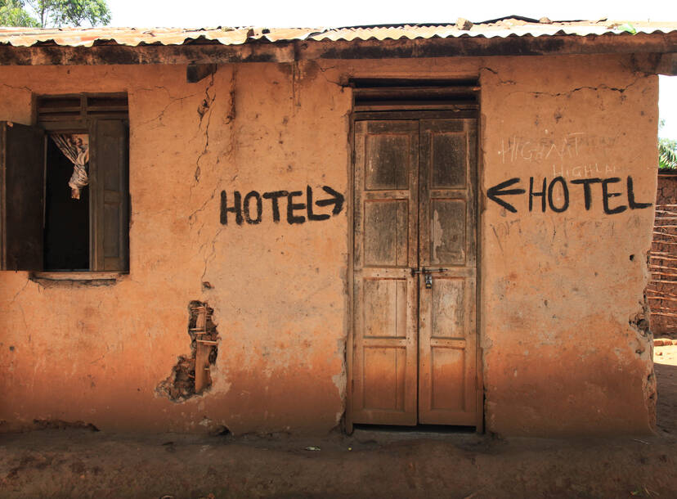

고객의 입장에서는 뭘 고려할까? 빌드업용 슬라이드
2. 접근방향

Slide 7
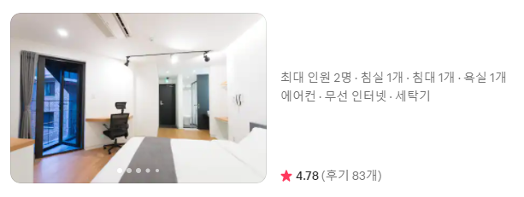
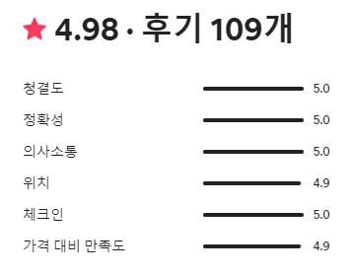
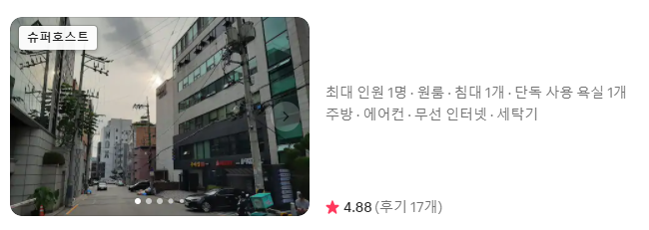
호스트의 입장에서는 뭘 고려할까? 빌드업용 슬라이드
2. 접근방향

Slide 8
2. 접근방향
고려요소
고객 | 호스트
가격 | 예약 수
편의시설 | 리뷰 점수
관광지 접근성 | 리뷰 수
... | ...
여기에 초점을 맞춰보자
호스트 입장에서 좋은 리뷰를 많이 받기 위해서는 어떤 점을 신경써야 할까?

Slide 9
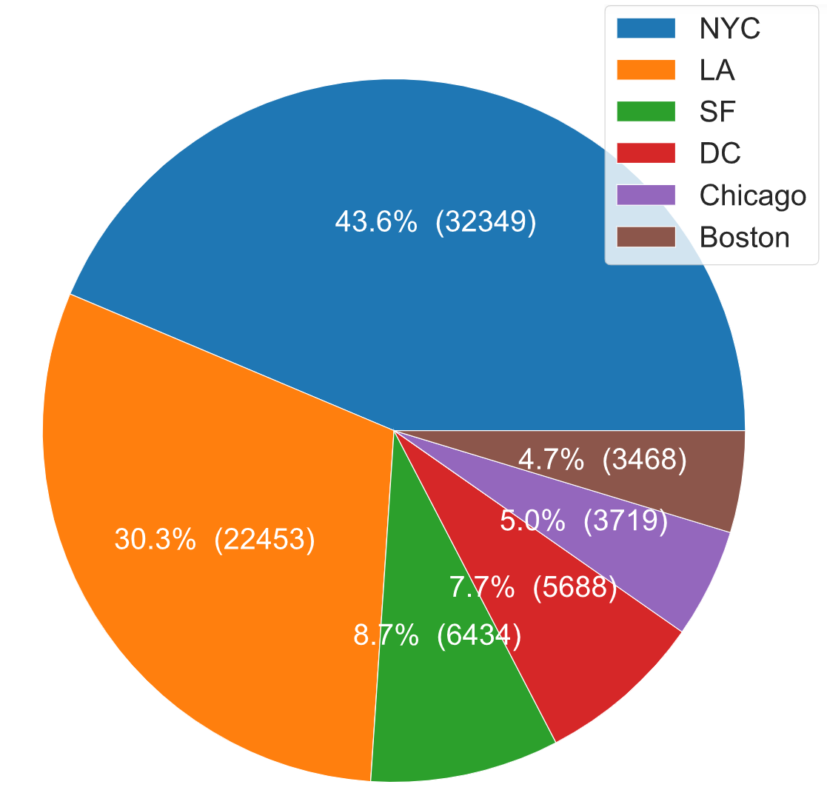
분석을 진행하기 전 도시 기준으로 전처리.
도시
주요 도시 3군데 설정
New York City,
Los Angeles,
San Francisco

Slide 10
3.
첫번째 접근:
숙소와 랜드마크까지의 거리가 리뷰점수에 영향을 끼치는 요인 중 하나일 것이다.

Slide 11
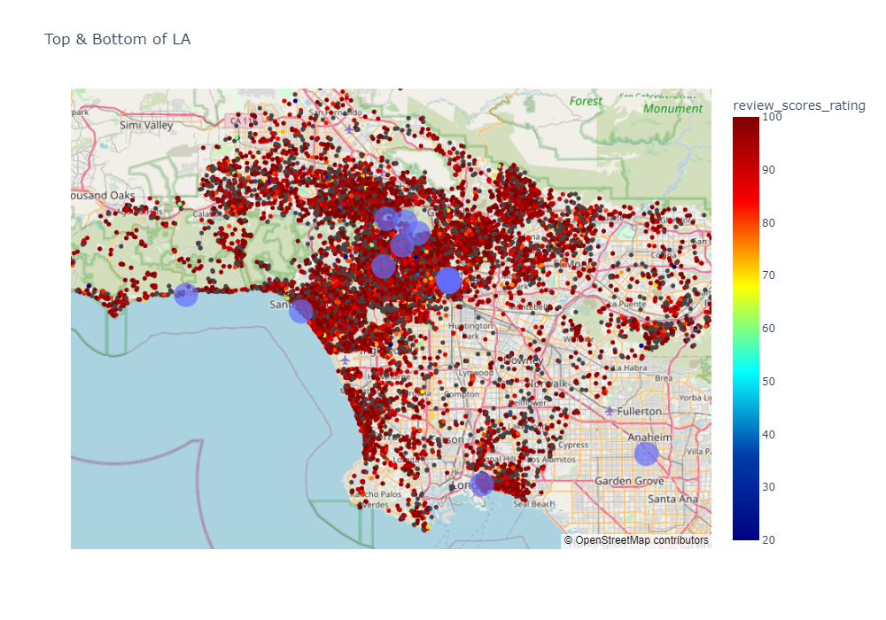
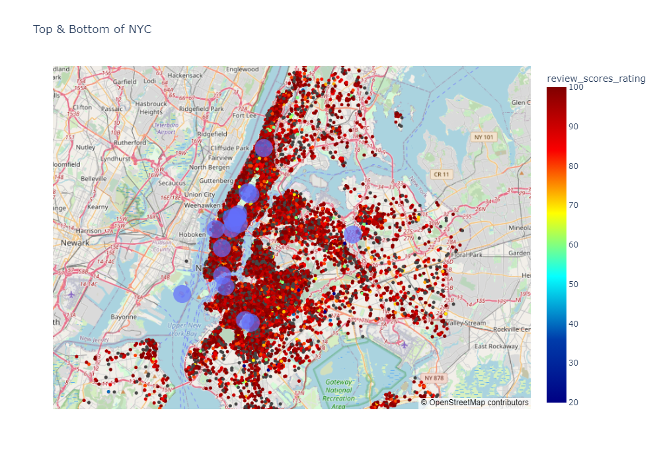
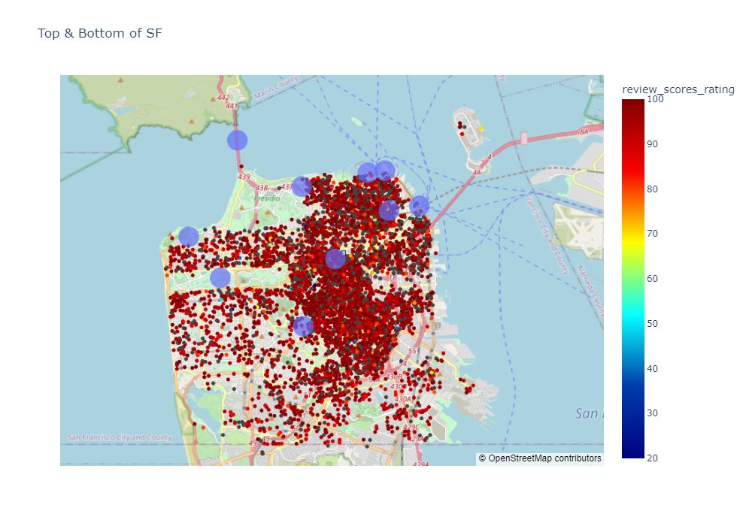
3.
리뷰점수와의 관계는? 불확실함

Slide 12
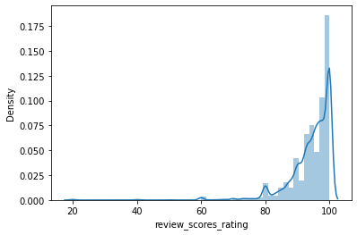
3.
심지어 리뷰 점수의 분포는 Left-skewed
고객들은 웬만하면 좋은 점수를 준다.
마치 배달앱처럼...

Slide 13
3.
리뷰 점수만을 고려하는 것에는 문제가 있다.
리뷰 개수도 고려하면 어떨까?
리뷰 개수가 많다는 것은 이미 그 숙소를 이용한 고객이 많다는 의미.

Slide 14
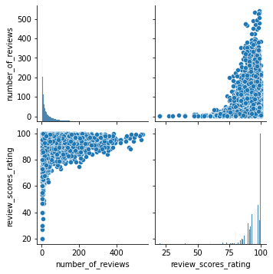
3.
리뷰 점수와 리뷰 개수와의 관계
리뷰 개수가 적은 숙소들의 경우
낮은 평점부터 높은 평점까지 다양하지만,
리뷰 개수가 많은 숙소들의 경우
낮은 평점을 찾아보기 힘들다.

Slide 15
3.
따라서
평점도 좋고 인기도 좋은 숙소(top)과
평점도 안 좋고 인기도 안 좋은 숙소(bottom)로 나누자
그 후 이 두 집단의 특징을 서로 비교해보기로 하자

Slide 16
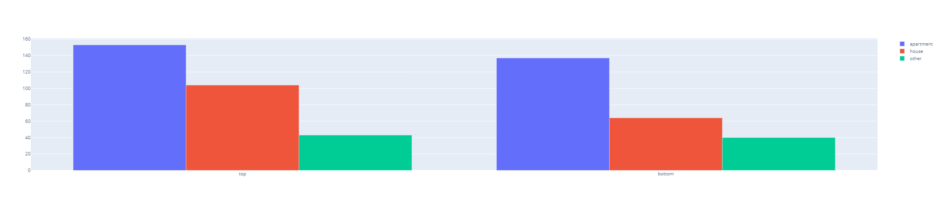
룸 관련요소
그닥 차이가 없음 , 있더라도 이 부분에서는 즉각적인 피드백이 어려움 ,
그래서 우리는 호스트 성향에 주목해 보기로 함 (디자인 하면서 글은 나중에 삭제할 것)

Slide 17
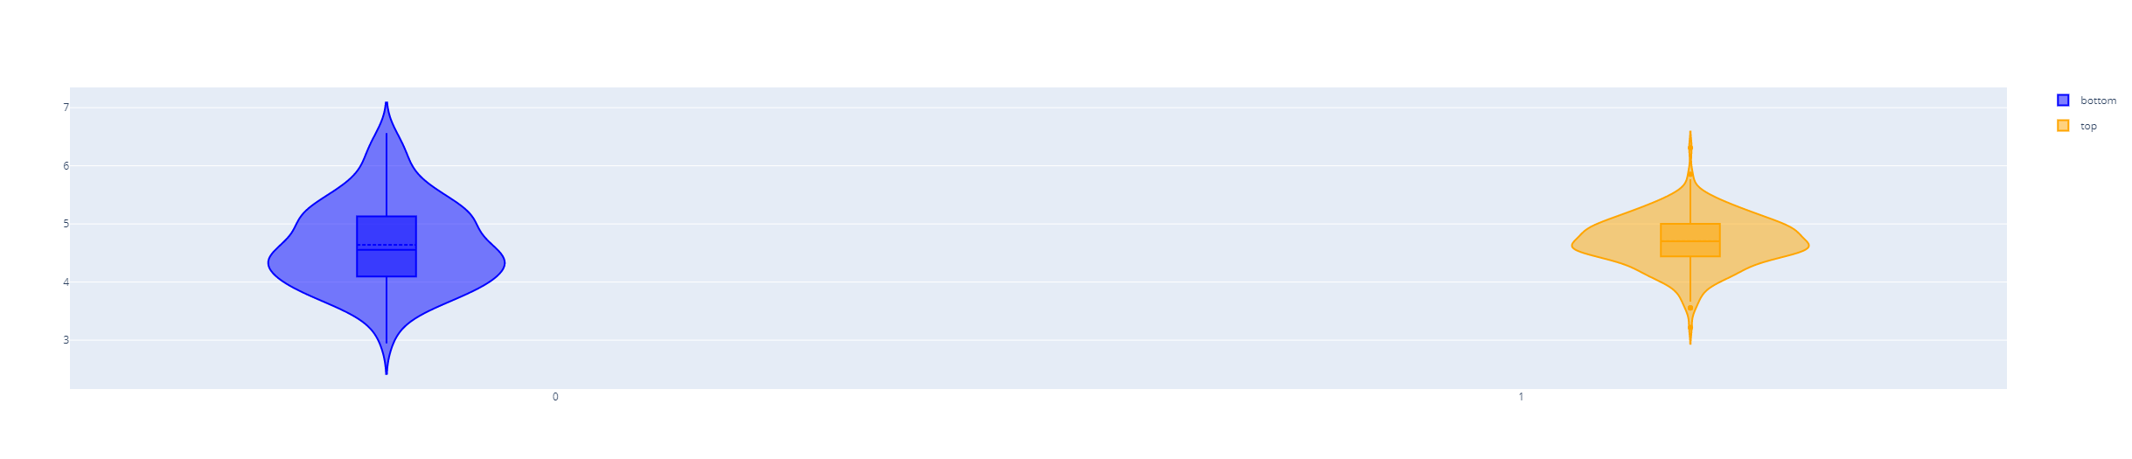
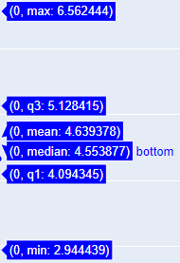
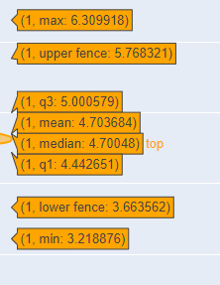
Price 관련 요소 -

Slide 18
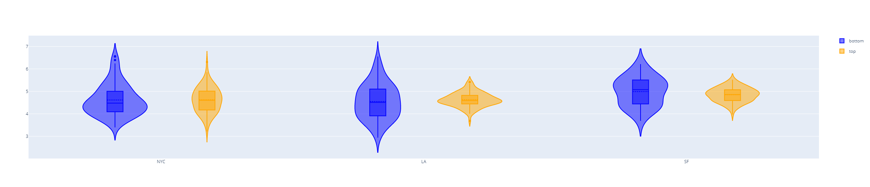
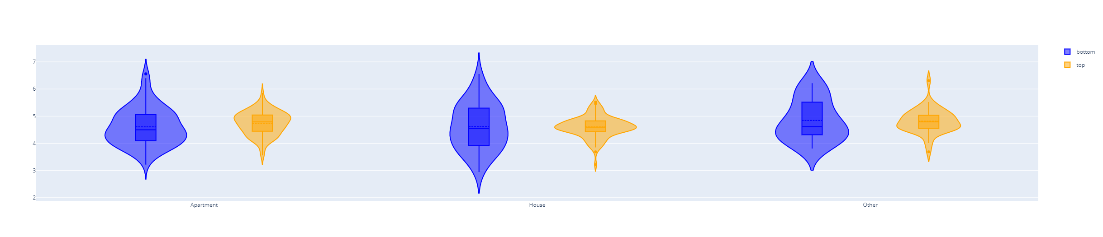
도시별로 본 차이 – 전체 양상과 비슷한 모습을 보임
룸타입 별로 본 차이, 이것 역시 비슷한 양상을 보임

Slide 19
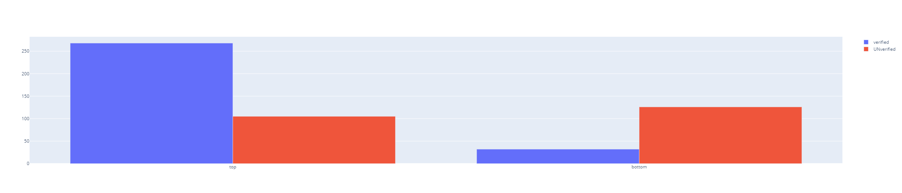
호스트 관련 요소 – 호스트가 인증 되었는지
Top 숙소에서 호스트가 약 80% 비율로 인증 되었고, 그에 반해 bottom은 50% 정도의 낮은 수치를 보여줌

Slide 20
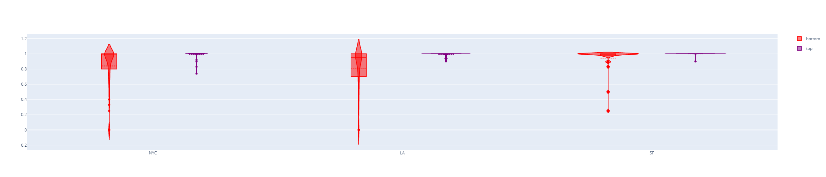
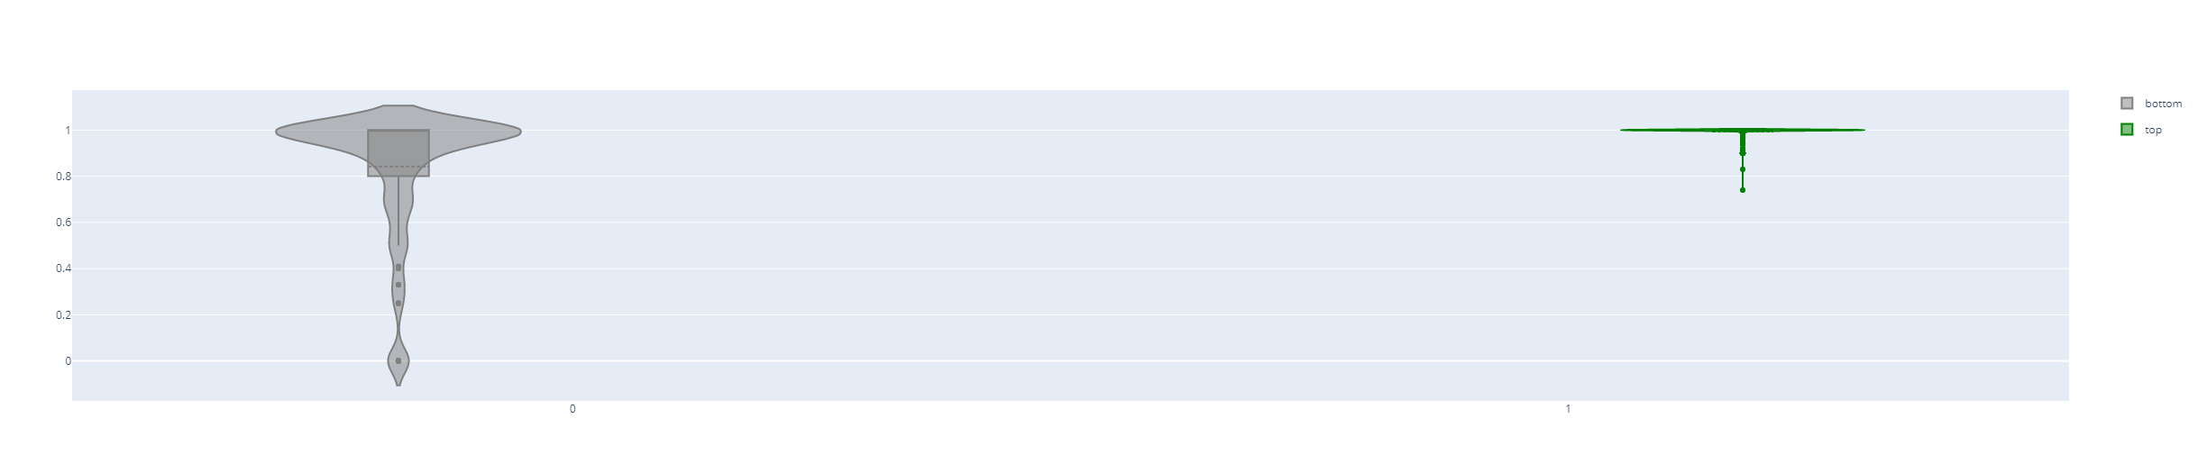
호스트 관련 요소 2 – 응답 비율
도시별로 봐도, 전체를 고려해 보아도
Top 숙소는 응답률이 1에 거의 가까운 모습을 보이고, 그 분포 역시 매우 짧음

Slide 21
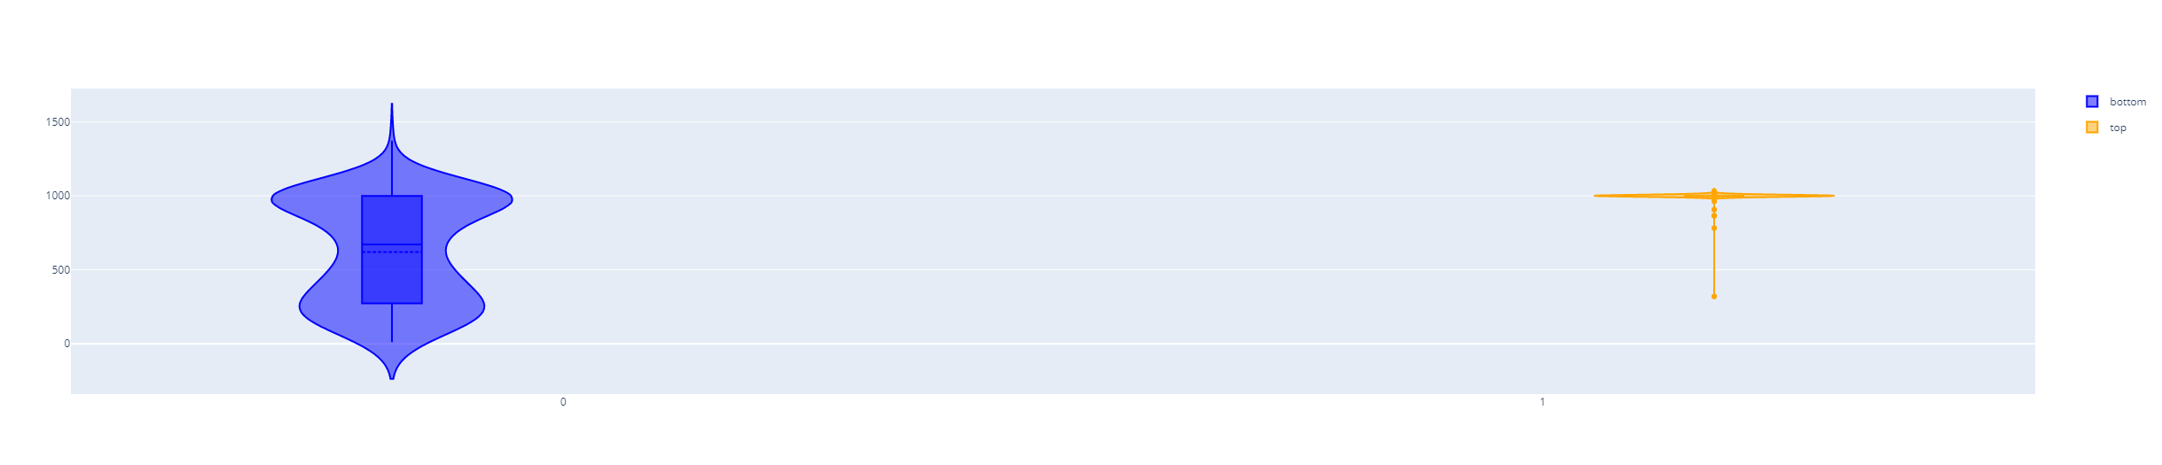
Description 분석
Description 자체는 호스트가 작성하는 것이기 때문에 좋은 말이 들어 갈 수 밖에 없음, 이 description 의 단어를 분석해 보았음에도 묘사에서 큰 차이를 찾을 수 없었음
그래서 description의 길이를 분석해봄 , 그 결과 인기있는 숙소들이 대체적으로 그 길이가 길었으며, 이는 호스트의 성향과도 연결 지을 수 있을 것이라 생각했음.

Slide 22
결론 : 가격에서의 일정한 기준이 필요함 ,
호스트의 응답 성향 등이 리뷰 스코어와 레이팅에 영향을 미침을 알 수 있었음 , 이를 통해 호스트에게 제안을 해보고자함
여기서 우리가 내린 결론을 한 번 정리해주고 ~!

Slide 23
에어비앤비의 슈퍼 호스트 제도
슈퍼호스트란 ?
슈퍼호스트는 다른 호스트에게는 모범이 되고 게스트에게는 특별한 경험을 선사하는 숙련된 호스트입니다.
슈퍼호스트 지위에 다다르시면, 게스트가 쉽게 알아볼 수 있도록 숙소와 호스트 프로필에 슈퍼호스트 배지superhost badge가 자동으로 표시됩니다.
즉, 노출 빈도 등에 따른 이득을 얻을 수 있음

Slide 24
슈퍼호스트 자격 요건
숙박 10건 이상 호스팅, 또는 3건의 예약에 걸쳐 100박 이상 호스팅
응답률 90% 이상 유지
정상참작이 가능한 상황을 제외하고 예약 취소율 1%(예약 100건당 1건 취소) 이하 유지
전체 평점 4.8점 이상 유지(평점은 게스트 체크아웃 날짜가 아니라 게스트가 후기를 남긴 날짜를 기준으로 지난 365일간의 후기에 대해 계산)
(우리가 분석한 숙소도 super host일 가능성이 높아짐
날짜가 제대로 된 날짜였다면 super host일 가능성이 있는 것들을 분석해 볼 수 있었을 텐데 이 부분이 아쉽네요 ㅜㅜ)

Slide 25
우리는 앞서 리뷰수와 리뷰스코어가 호스트의 반응, 응답정도와 연관이 있다고 결론지었음 – 또한 에어비앤비의 슈퍼호스트 제도의 기준 역시도 이를 뒷받침 해주고 있다고 볼 수 있음.
이를 통해 우리는 가장 빠르게 피드백이 가능한 호스트의 응답도, 신뢰도 등을 증가 시켜주는 방향으로 리뷰 점수와 수를 올리고 이 과정이 에어비앤비의 슈퍼호스트가 되는 과정에도 기여를 할 수 있을 것이라고 판단함.
~ 제안 : 위 내용 정리 해서 한 줄로

Slide 26
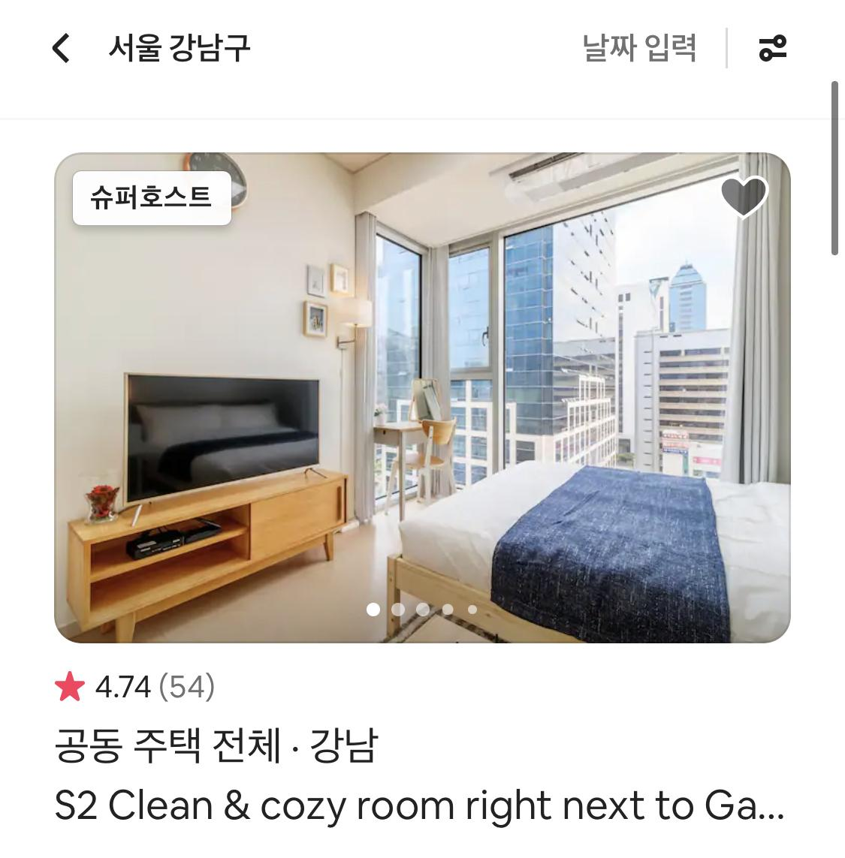
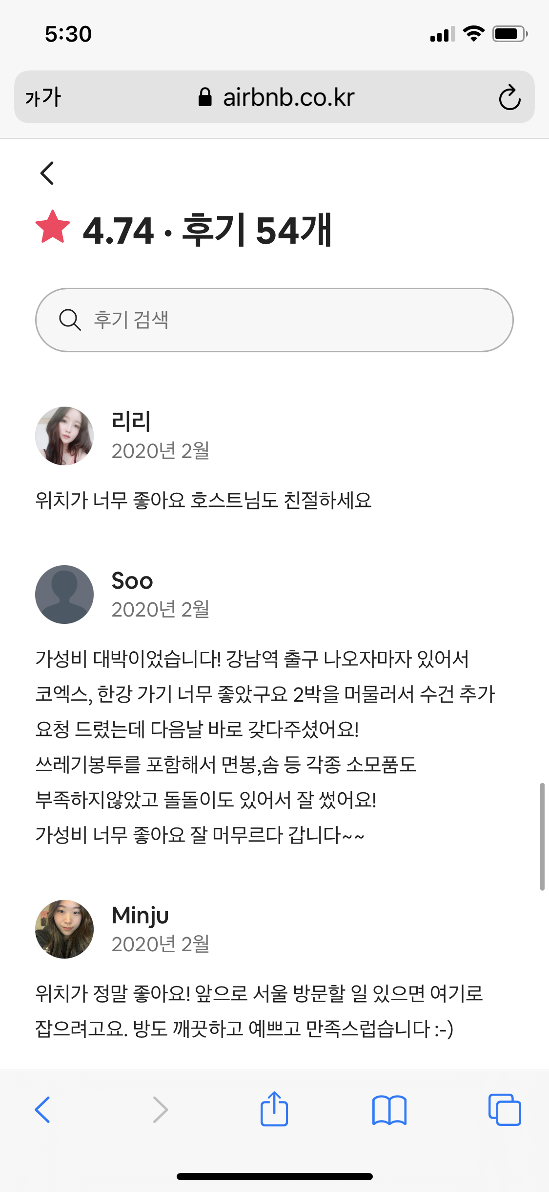
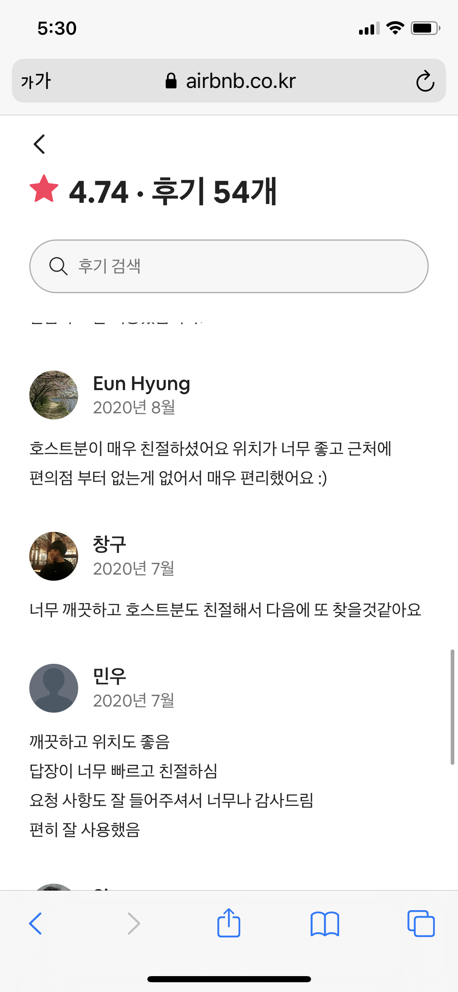
위 리뷰는 서울시 강남구 숙소로 검색했을 때 바로 나오는
슈퍼 호스트 숙소의 리뷰를 일부 발췌했습니다.
54건 중에 15 건에서 호스트의 응답도 등에 대해 만족스러웠다는
응답이 있었으며 그 중 일부 리뷰를 가져옴

